Slide 1
München, 28. November 2019
Hanno D. Wentzler, Mitglied Freudenberg Executive Council

Slide 2
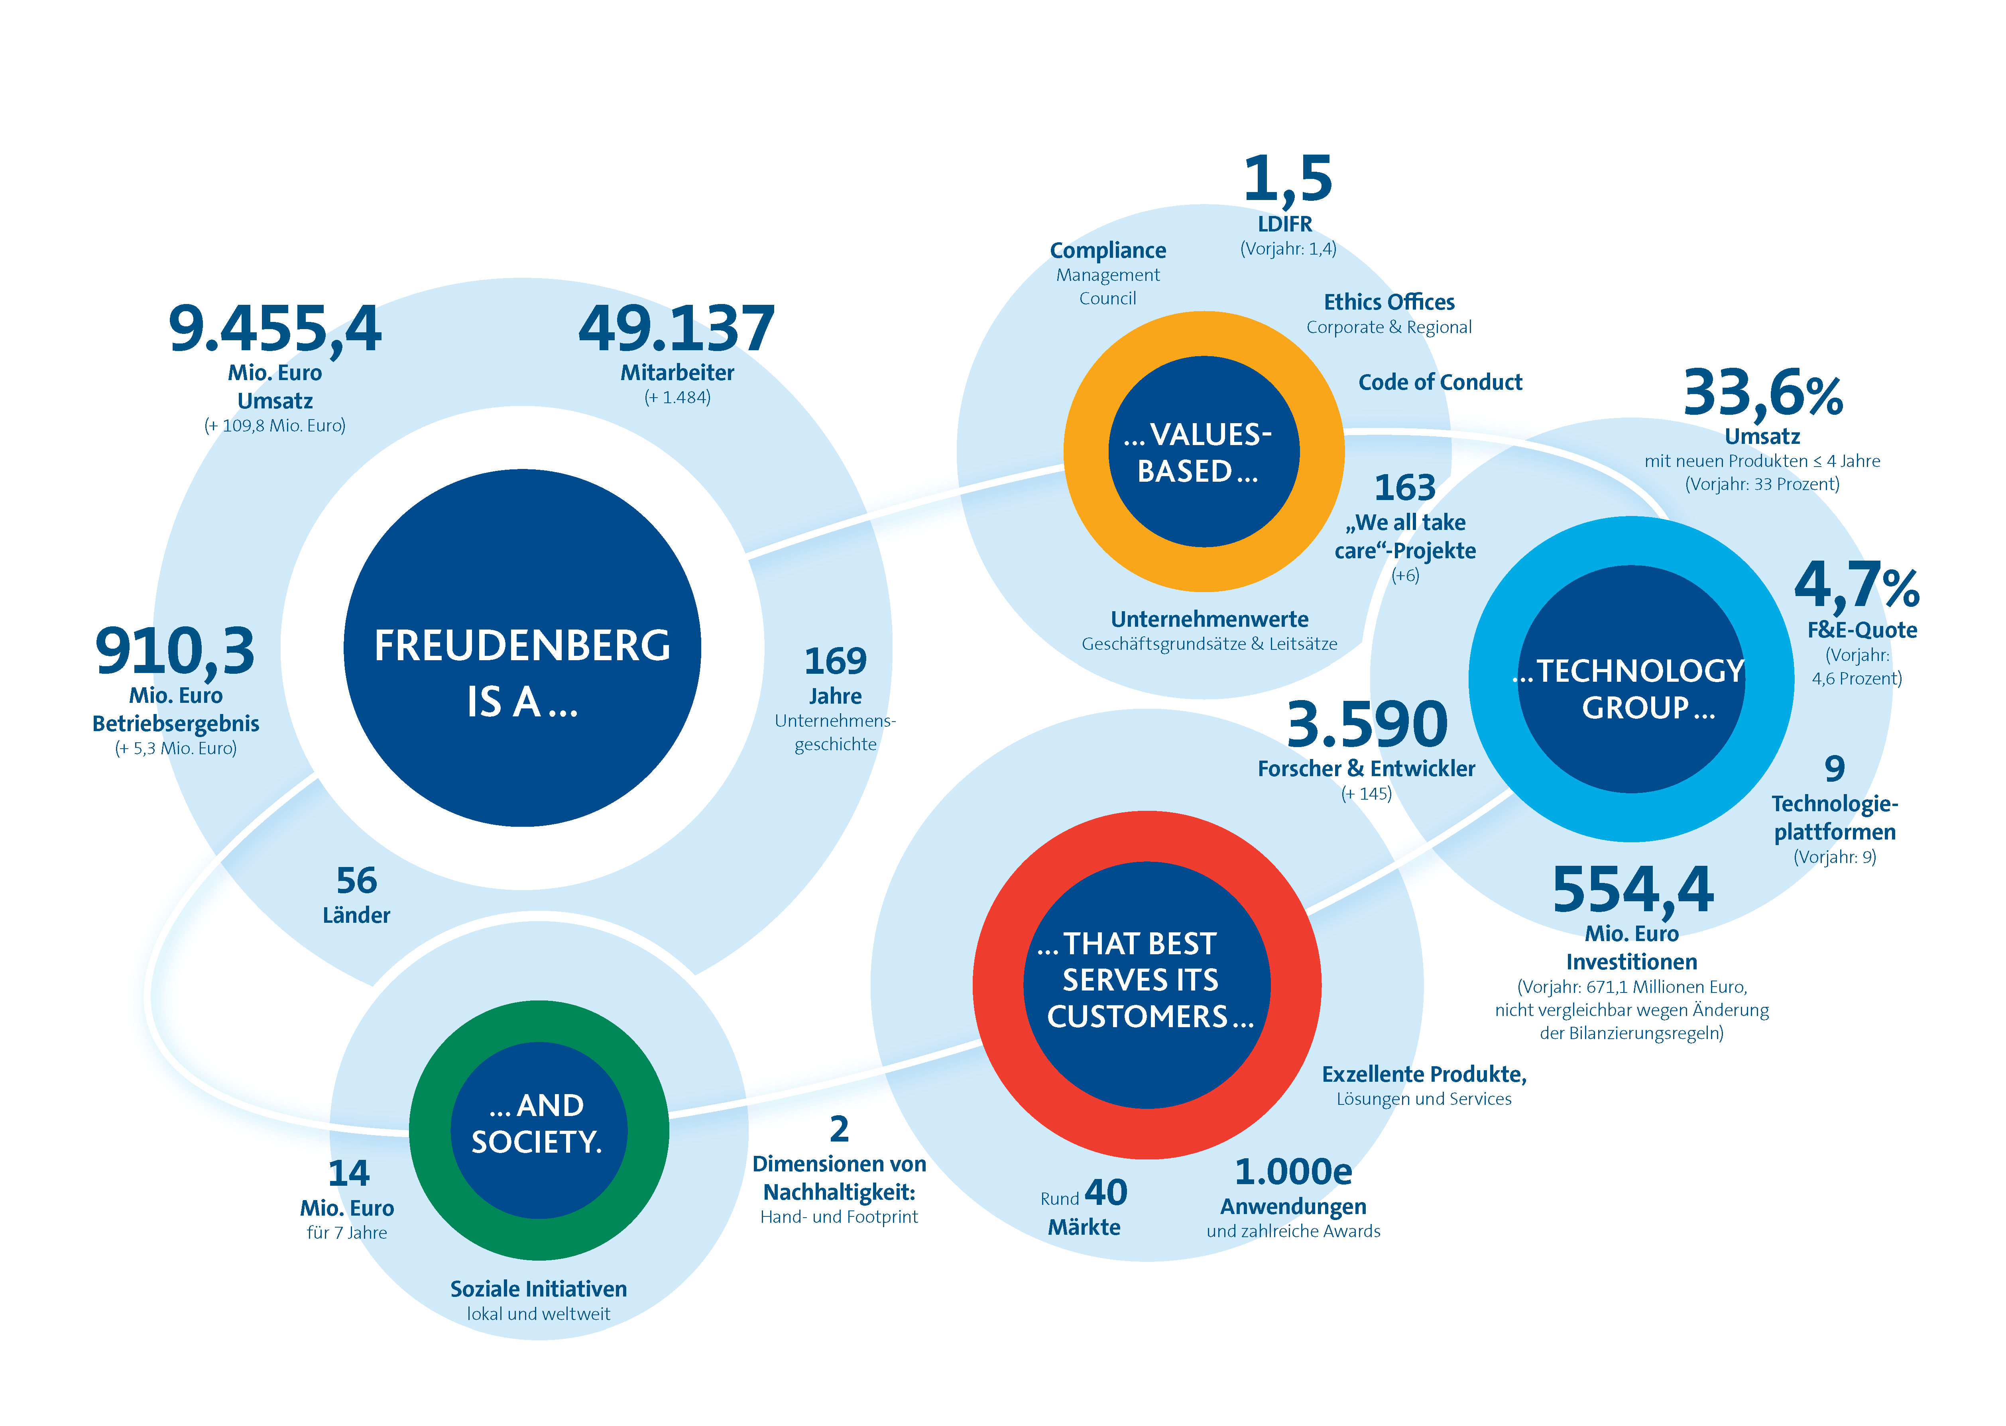
2018 auf einen Blick

Slide 3
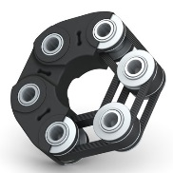
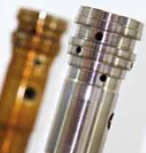
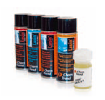
Produkte von Freudenberg
Dichtungen
Filter
Haushalts-
produkte
Schwingungs-technische Komponenten
Medizin-
technische
Produkte
Produkte zur Oberflächen-behandlung
Vliesstoffe
Spezial-schmierstoffe
Trennmittel

Slide 4
Umsatz nach Regionen 2018 (in %)
Freudenberg Gruppe

Slide 5
Mitarbeiter nach Regionen 2018
Freudenberg Gruppe
gesamt 49.137

Slide 6
ASEAN – eine ganze Region

Slide 7
Japan und Südkorea

Slide 8
Indien

Slide 9
China

